Slide 1
Matemática Discreta
Funções

Slide 2
Funções
Definição 1
Sejam A e B conjuntos não vazios. Uma função f de A para B é uma determinação de exatamente um elemento de B para cada elemento de A.
Escrevemos f(a)=b se b for o único elemento de B determinado pela função f para o elemento a de A.
Se f é uma função de A para B escrevemos
As funções também são chamadas de mapeamentos ou transformações.

Slide 3
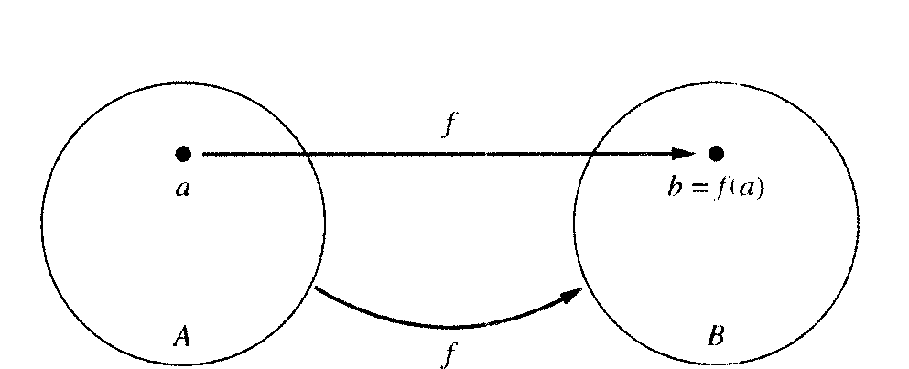
Definição 2
Se f é uma função de A para B. Dizemos que A é domínio de f e B é o contra-domínio de f.
Se f(a)=b, dizemos que b é a imagem de a.
A imagem de f é o conjunto de todas imagens dos elementos de A.
Duas funções são iguais quando têm o mesmo domínio, contradomínio e mapeamento de seus elementos.

Slide 4
Exemplo 1
Considere R como a relação dos pares ordenados (Abdull, 22), (Brenda, 24), (Carla, 21) e (Felicia, 22), em que cada par é formado por um estudante e sua idade. Qual é a função, o domínio e a imagem que essa relação determina?
Exemplo 2
Considere f como a função que determina os dois últimos bits de uma
cadeia de bits de extensão 2 ou maior. Determine o domínio e a imagem de f.
Exemplo 3
Considere Determine o domínio, o contradomínio e a imagem de f.

Slide 5
Exemplo 4
Dada a relação R , de A={1,2,3,4,5,6,7} em B= {1,2,3,4,5}, tal que
1R1, 2R3, 3R2, 4R4 e 5R5. Pergunta-se: R é função?

Slide 6
Definição 3
Exemplo 4
Considere como funções dos reais nos reais, tais que
Quais são as funções

Slide 7
Definição 4
Uma função f é chamada de injetora, ou um para um, se e somente se f(a)=f(b) implica que a=b, para todos a e b no domínio de f.
Definição 5
Uma função f de A para B é sobrejetora, se e somente se para todo elemento b pertencente a B existir a pertencente a A com f(a)=b.

Slide 8
Exemplos
Dadas as funções a seguir, classifíque-as como injetora ou sobrejetora, se possível:
f de A={a,b,c,d} para B={1,2,3,4,5} com f(a)=4, f(b)=5, f(c)=1 e f(d)=3.
f(x)=x+1 nos reais.
f de A={a,b,c,d} para B={1,2,3} com f(a)=3, f(b)=2, f(c)=1 e f(d)=3.
f de A={a,b,c,d} para B={1,2,3,4} com f(a)=3, f(b)=2, f(c)=1 e f(d)=3.

Slide 9
Definição 6
Uma função f é bijetora se é injetora e sobrejetora.
Exemplos
Seja f de A={a,b,c,d} para B={1,2,3,4} com f(a)=4, f(b)=2, f(c)=1 e f(d)=3. Pode-se dizer que f é bijetora?
Considere A um conjunto e a função identidade em que associa cada elemento de A a ele mesmo. Essa função é bijetora?

Slide 10
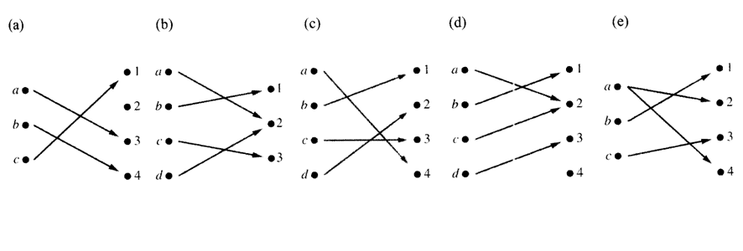
Exemplos de tipos diferentes de correspondências

Slide 11
Definição 7
Uma função f cujo domínio e contradomínio são subconjuntos dos reais é denominada crescente se , sempre
com pertencentes ao domínio de f.
Analogamente, f é decrescente se sempre que
Exemplos
1) f(x)=x
2) f(x)= 1-x

Slide 12
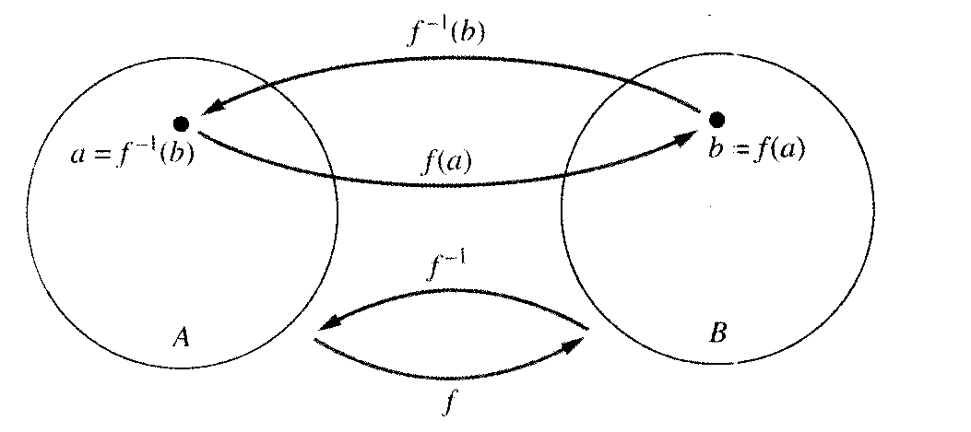
Definição 8
Seja f uma função bijetora do conjunto A para o conjunto B. A função inversa de f denotada por é a função de B para A tal que
quando
Se f é bijeção então f é inversível.

Slide 13
Exemplos
Verifique se as funções dadas são inversíveis e, em caso positivo, determine sua inversa:
f de A={a,b,c} para B={1,2,3} com f(a)=2, f(b)=3, f(c)=1.

Slide 14
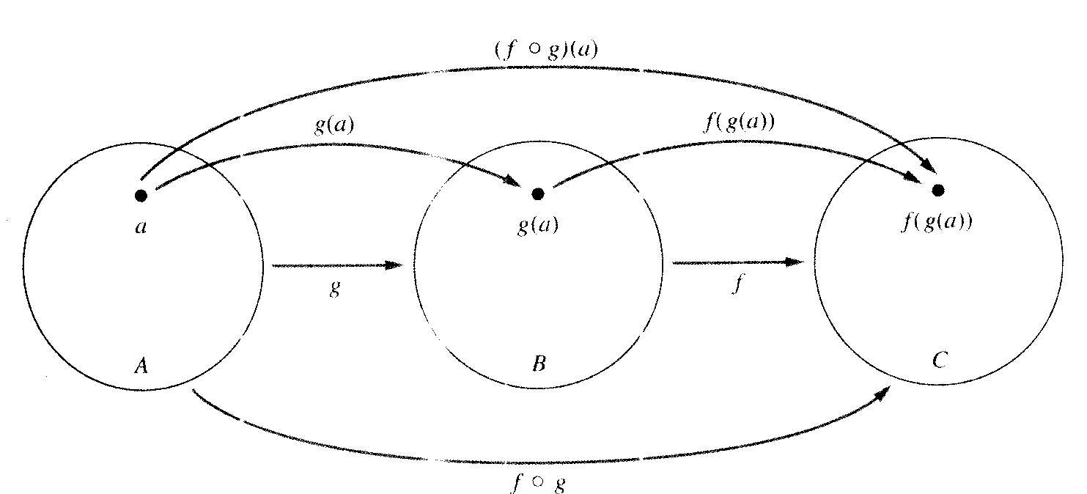
Definição 9
Considere g como uma função do conjunto A para o conjunto B e considere f como uma função do conjunto B para o conjunto C. A composição das funções f e g, indicada por fog é definida por :
(fog)(a)=f(g(a))

Slide 15
Exemplos
Considere g como a função do conjunto {a,b,c} , t.q. g(a)=b, g(b)=c, g(c)=a. Considere f como a função do conjunto {a,b,c}, para o conjunto {1,2,3} , t.q. f(a)=3, f(b)=2, f(c)=1. Qual é a composição de f e g? Qual é a composição de g e f?
Considere f e g como funções de Z em Z, definidas por f(x)=2x+3 e g(x)=3x+2. Qual é a composição de f e g? Qual é a composição de g e f?
A propriedade comutativa não se aplica à composição de funções!!!!

Slide 16
Definição 10
Considere f como uma função de um conjunto A para um conjunto B. O gráfico de f é o conjunto de pares ordenados
Exemplos
Esboce o gráfico de:
1) f(n)=2n+1,
2)

Slide 17
Definição 11
Função : associa ao real x, o maior inteiro menor ou igual a x. (piso de x)
Função : associa ao real x, o menor inteiro maior ou igual a x. (teto de x)
Exemplos
1) determine:

Slide 18
2) Esboce o gráfico de
3) O armazenamento de dados em um disco rígido ou a transmissão de dados por meio de uma rede são geralmente representados como uma cadeia de bytes. Cada byte é composto de 8 bits. Quantos bytes são necessários para codificar 100 bits de dados?
4) Demonstre ou discorde que

Slide 19
Definição 12
A função dada por
é denominada função fatorial.
Exemplos
f(1)= f(2)= f(3)= f(4)=
Obs: Por que
Explicação na função recursiva!!!

Slide 20
Definição 13
Função valor inteiro: Dado x um real qualquer, a função INT(x), converte x em um inteiro deletando (truncando) a parte fracionária do número.
Função valor absoluto: ABS(x) ou |x| é definido como sendo o maior dos valores entre x e –x.
Exemplos
INT(3,14)= INT INT(-8,5)= INT(7)=
|-15|= |7|= |-3,3|= |4,44|= |-0,075|=

Slide 21
Definição 14
Função resto: Seja k um inteiro qualquer e seja M um inteiro positivo. Então, k(mod M) denotará o resto inteiro da divisão de k por M.
Exemplos

Slide 22
Aritmética módulo M se refere às operações aritméticas de adição, multiplicação e subtração em que o valor aritmético é substituído pelo seu valor equivalente no conjunto {0,1,2,...,M-1}.
Exemplos
Na aritmética mod 12 (aritmética clock), tem-se:

Slide 23
Definição 15
Função recursiva: Uma função é dita recursiva se a definição da função se referir à própria função.
Exemplos
Função fatorial:
Se n=0, então n!=1
Se n>0, então n!=n(n-1)!
Sequência de Fibonacci:
Se n=0 ou n=1, então
Se n>1, então

Slide 24
Sequência de Fibonacci
No século XIII, o matemático italiano Leonardo Fibonacci estava estudando o crescimento de uma população de coelhos e se questionou a respeito de quantos coelhos teria no final de um ano, se tivesse somente um casal no início do ano e se nenhum coelho morresse nesse período. Ele se surpreendeu ao descobrir que a partir do terceiro mês, a quantidade de coelhos no mês seguinte era igual à soma dos dois meses anteriores. E dessa forma ele teria 144 coelhos no final do ano. Fibonacci ficou tão intrigado com essa relação que começou a estudar essa sequência (1, 1, 2, 3, 5, 8, 13, 21, 34, 55, 89, 144,...) na natureza e a encontrou nas pétalas das rosas, nos caules das árvores e nas conchas em espiral do náutilo, um molusco marinho; à medida que esse molusco vai crescendo, sua concha cresce seguindo a razão áurea, em uma espiral logarítmica.

Slide 25
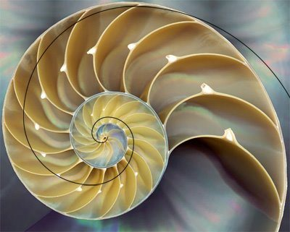
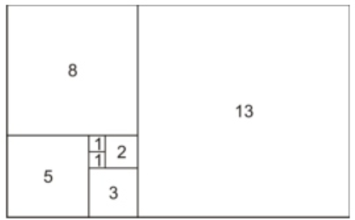
A proporção entre 2 compartimentos é igual ao número
áureo ou número de ouro
Esse número representa a perfeição, a harmonia e a beleza da natureza.

Slide 26
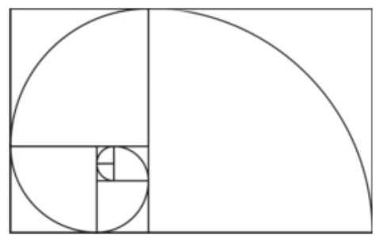

Slide 27
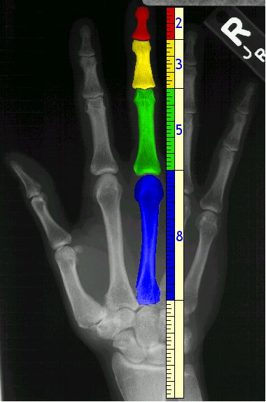

Slide 28
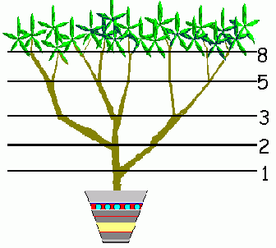

Slide 29
Função de Ackermann

Slide 30
Definição 16
Uma sequência é uma função de um subconjunto dos números inteiros, ou do conjunto {0,1,2,...} ou do conjunto {1,2,3,...} para um conjunto S.
Usamos a notação para indicar a imagem do número inteiro n.
Chamamos de termo da sequência.
Exemplos
Liste os termos das sequências , onde:
1) 2) 3)

Slide 31
Definição 17
Somatório é a notação usada para expressar a soma dos termos da sequência
Notação:
Exemplos

Slide 32

Definição
Dois conjuntos A e B são ditos equipotentes, ou tendo o mesmo número de elementos ou a mesma cardinalidade se e somente se houver uma bijeção de A para B. Obs: denota-se cardinalidade de A por |A|.
Um conjunto A é finito se A é vazio ou se A tem a mesma cardinalidade que o conjunto {1,2,3,...,n}, para algum inteiro positivo n.
Um conjunto é infinito se não é finito.
Se um conjunto A é vazio então |A|=0. Se A é finito e tem n elementos então |A|=n.
O número cardinal do conjunto infinito N={1,2,3,...} é (álefe-zero). Logo |A|= se e somente se tem a mesma cardinalidade de N.

Slide 33
Um conjunto com cardinalidade é dito enumerável. Um conjunto finito ou enumerável é dito contável.
O conjunto R (reais) é não enumerável ou não contável.
Exemplos
|{x,y,z}|=
|{1,3,5,7,9}|=
Conjunto S dos inteiros positivos ímpares.
Conjunto dos números inteiros.
Conjunto dos números reais.
Conjunto dos racionais
|A| t. q. A={10, 20, 30, 40, ...}
|B| t. q. B={6, 7, 8, 9,...}
|C| t. q. C=

Slide 37
Referências Bibliográficas
Rosen, Kennet H., Matemática discreta e suas aplicações. São Paulo: McGraw-hill, 2009.
LIPSCHUTZ, S., LIPSON, M. Matemática Discreta, Bookman, 2004.

